Slide 1
Städtische
Gesamtschule Oelde
Sekundarstufen I und II
Jahrgangsstufenpflegschaftssitzung Q1
26.08.2020
Herzlich Willkommen!

Slide 2
Programm
Neues Stundenraster
Jahresplanung Q1
Punktesystem in der Oberstufe
Defizitregelungen
Entschuldigungsverfahren und Fehlzeiten
Klausurvorgaben und Klausurzeiten
Facharbeit
Fachabitur
Ausblick: Abschluss 2022

Slide 3
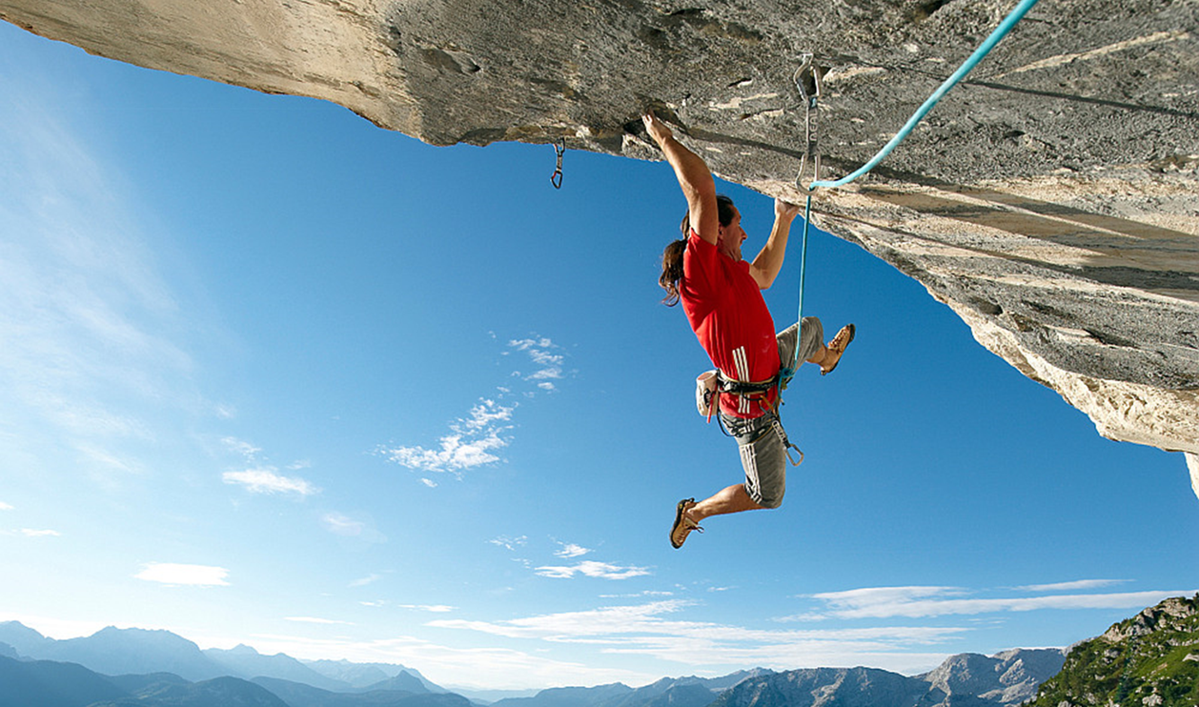
Die Qualifikationsphase – die wichtigste Etappe zum Abitur

Slide 4
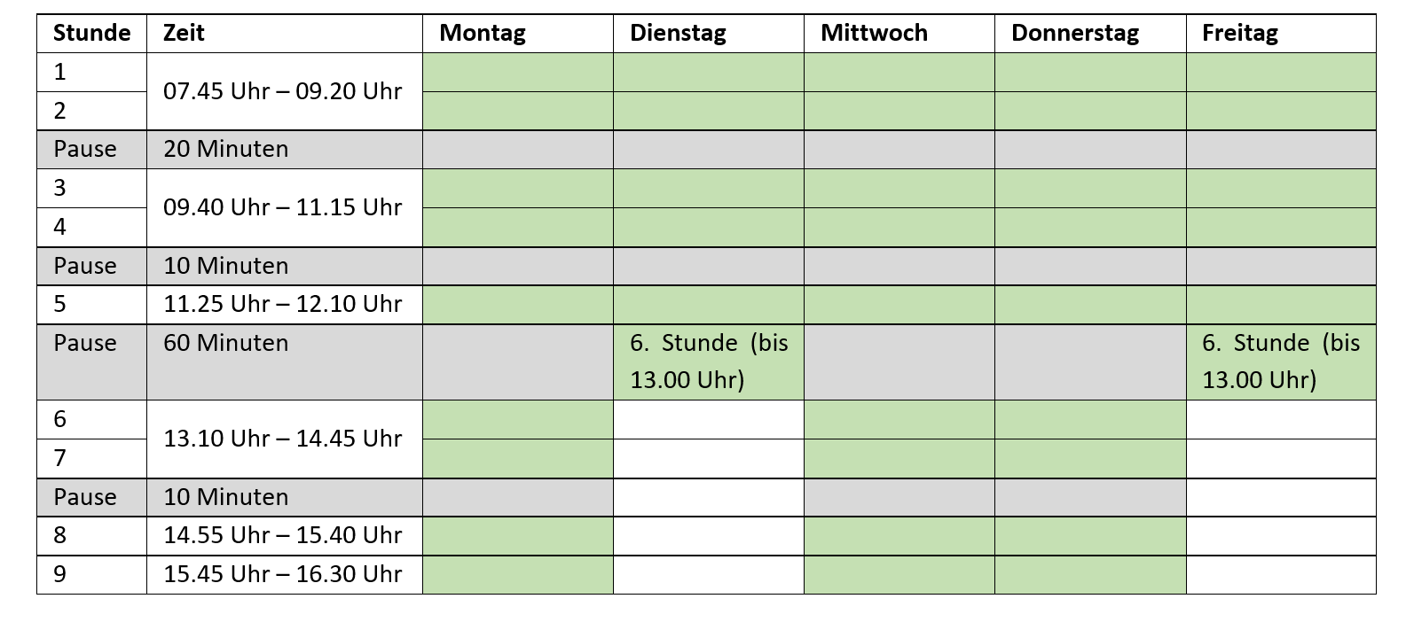
1. Neues Stundenraster

Slide 5
2. Jahresplanung Q1

Slide 6
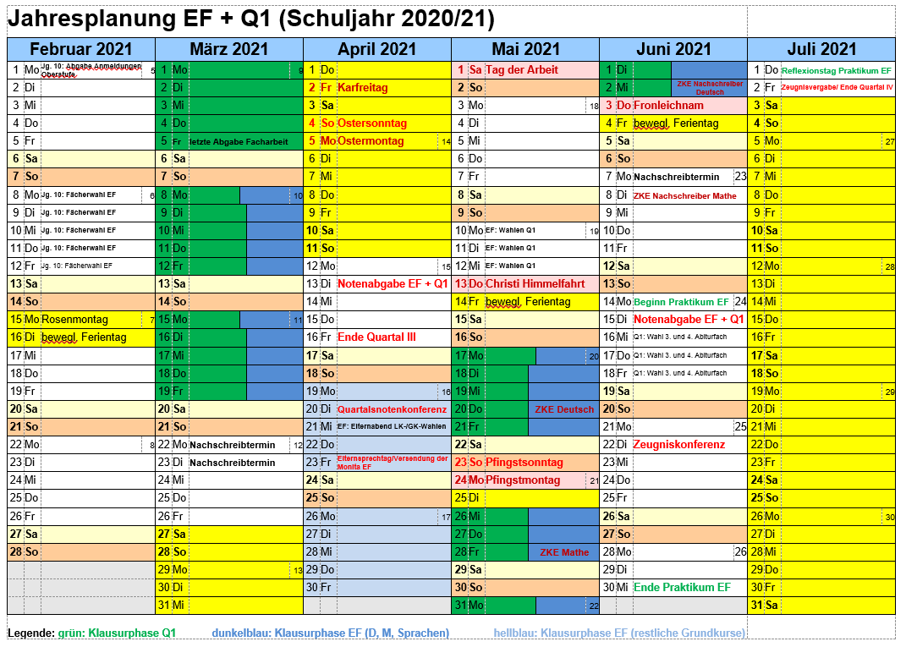
2. Jahresplanung Q1

Slide 7
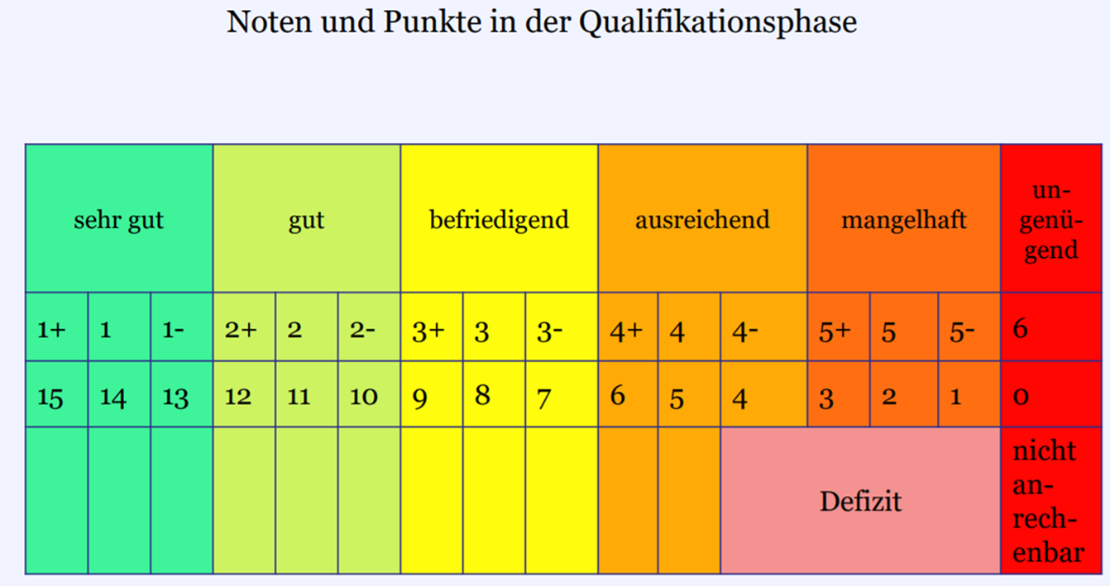
3. Punktesystem in der Oberstufe

Slide 8
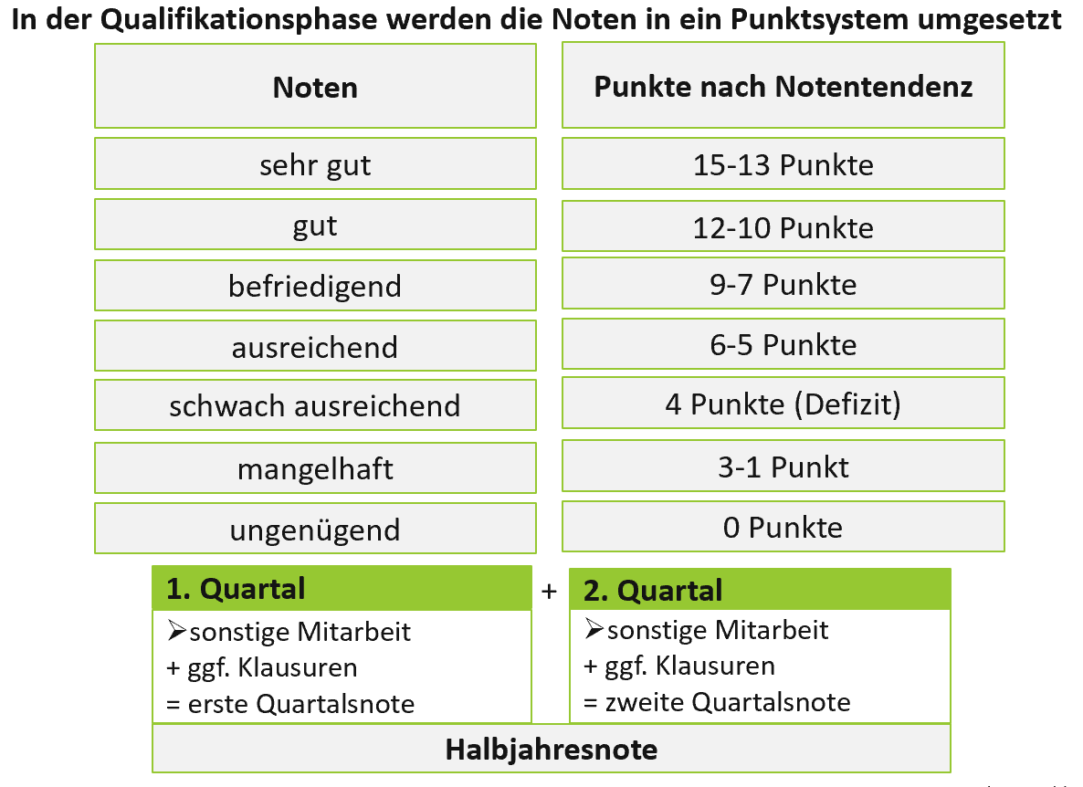
3. Punktesystem in der Oberstufe

Slide 9
4. Defizitregelungen
Ein Defizit bedeutet, dass man bei einer Halbjahreszensur nur die Note 4- oder schlechter (also max. 4 Punkte) erreicht hat.
Während der gesamten Q-Phase sind maximal
- 3 Defizite in den Leistungskursen
- 6-8 anrechenbare Defizite in den Grundkursen möglich.
Insgesamt sind nur 6-8 Defizite möglich!
Kurse, die mit 0 Punkten abgeschlossen werden, gelten als nicht belegt → Konsequenz: Wiederholung des Schuljahres
Das gleiche gilt, wenn ein Kurs aufgrund von zu hohen Fehlstunden nicht bewertet werden kann.

Slide 10
5. Entschuldigungsverfahren und Fehlzeiten
Telefonische Abmeldung des Kindes ab 07.15 Uhr im Sekretariat unter 02522-72930
Schriftliche Entschuldigung der Fehlstunden bis spätestens zwei Wochen nach Gesundung des Kindes
Das Fehlen bei einer Klausur kann nur durch ein ärztliches Attest entschuldigt werden → ansonsten kein Anrecht auf das Nachschreiben der Klausur

Slide 11
5. Entschuldigungsverfahren und Fehlzeiten
Besonderheit: 18-jährige Schülerinnen und Schüler dürfen sich selbst entschuldigen
Fehlzeiten: maximal 20% des Kurses dürfen gefehlt werden; hierzu zählen auch entschuldigte Fehlstunden!
→ Beispiel: im Schuljahr werden 100 Stunden Geschichte unterrichtet; ein Schüler fehlt in diesem Kurs mehr als 20 Stunden; keine Bewertung des Kurses möglich
Liegt die Fehlquote bei über 20%, wird der Kurs mit 0 Punkten gewertet
→ ENDE der aktuellen Oberstufenlaufbahn!

Slide 12
6. Klausurvorgaben und Klausurzeiten
Pro Halbjahr: 2x GK-Klausuren; 2x LK-Klausuren
Klausuren Q1:
Unterscheidung der Klausurzeiten zwischen LK und GK
Erhöhung der Klausurzeiten im Laufe der gesamten Q-Phase
Jeweils am Quartalsende werden die Quartalsnoten bekannt gegeben!
Im Fach Englisch wird die zweite Klausur im ersten Halbjahr der Q1 durch eine mündliche Prüfung ersetzt.

Slide 13
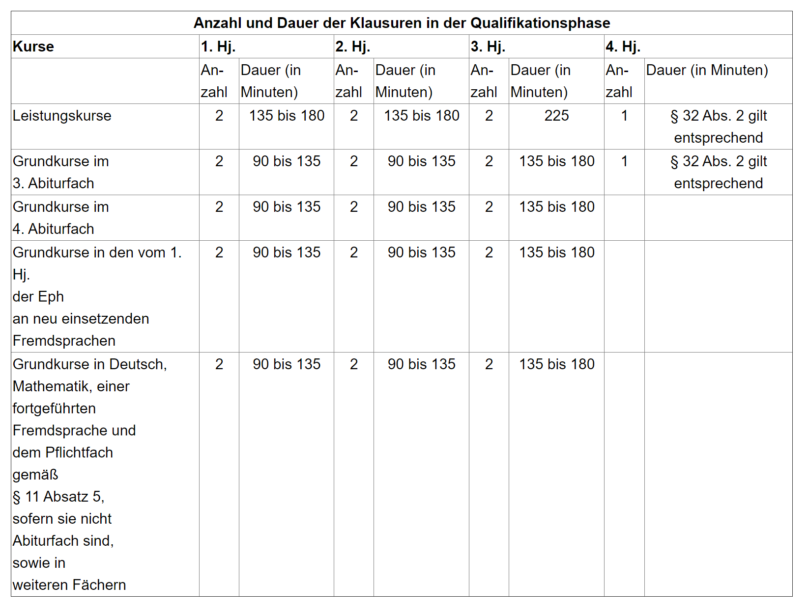
6. Klausurvorgaben und Klausurzeiten

Slide 14
7. Facharbeit
§ 14(3) APO-GOSt: In der Qualifikationsphase wird nach Festlegung durch die Schule eine Klausur durch eine Facharbeit ersetzt.
Die Facharbeit wird die erste Klausur im zweiten Halbjahr der Q1 ersetzen.
Voraussichtlicher Fahrplan:
Gezielte Vor- und Nachbereitung der Facharbeit
Dezember 2020: Kontaktaufnahme zu den Fachkollegen
1. Februar 2021: Beginn der Schreibzeit für die Facharbeit
5. März 2021: Abgabe der Facharbeit

Slide 15
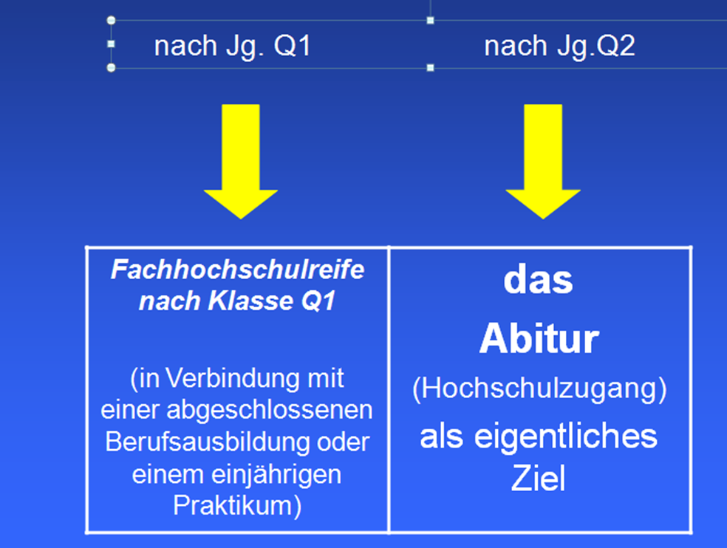
8. Fachabitur

Slide 16
8. Fachabitur
In §40a der APO-GOSt ist geregelt, dass Schüler*innen, die die gymnasiale Oberstufe verlassen, der schulische Teil der Fachhochschulreife zuerkannt werden kann.
Hierfür müssen ähnlich wie zur Zulassung zum Abitur Bedingungen erfüllt werden (z. Bsp. das Erreichen einer bestimmten Punktzahl in den Leistungs- und Grundkursen)
Nähere Informationen hierzu können Sie gerne bei uns erfahren.

Slide 17
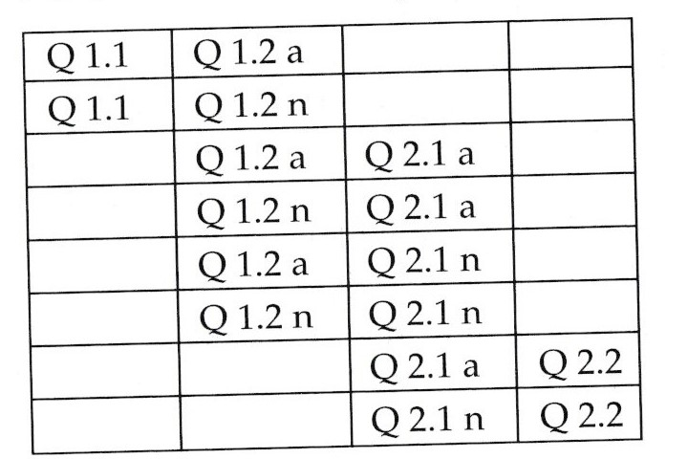
8. Fachabitur
Für abgehende Schüler*innen, die am Ende des dritten oder vierten Halbjahres der Qualifikationsphase den schulischen Teil der Fachhochschulreife erwerben wollen, muss die Gesamtqualifikation insgesamt in zwei aufeinander folgenden Halbjahren erbracht worden sein.

Slide 18
9. Ausblick: Abschluss 2022
Jahrgangsstufenfahrt Sommer 2021
→ Ziel: Barcelona
→ An- und Abreise mit dem Bus; Unterbringung im
Zentrum von Barcelona
Schüler*innen gründen Komitees zu verschiedenen Arbeitsbereichen (Abizeitung, Abiball, Gottesdienst, Stürmung, Mottowoche,…)

Slide 19
Geschützter Elternbereich der Homepage
Benutzername: eltern.oberstufe
Passwort: Ws3AvZ4aM

Slide 20
Noch Fragen?
frank.distler@go-bewegt.schule
melanie.reckordt@go-bewegt.schule
Vielen Dank für Ihre Aufmerksamkeit!
Standort 1 (Klassen 5-7) Düdingsweg 9 Standort 2 (Klassen 8-13) Hauptstandort Bultstr. 20 59302 Oelde Telefon: 02522/72-930 Fax.: 02522/72-969

